Slide 1
NHIỆT LIỆT CHÀO MỪNG QUÝ THẦY CÔ
VỀ DỰ GIỜ LỚP 1D
Môn: Tiếng Việt
Giáo viên: Trần Thị Giang

Slide 2
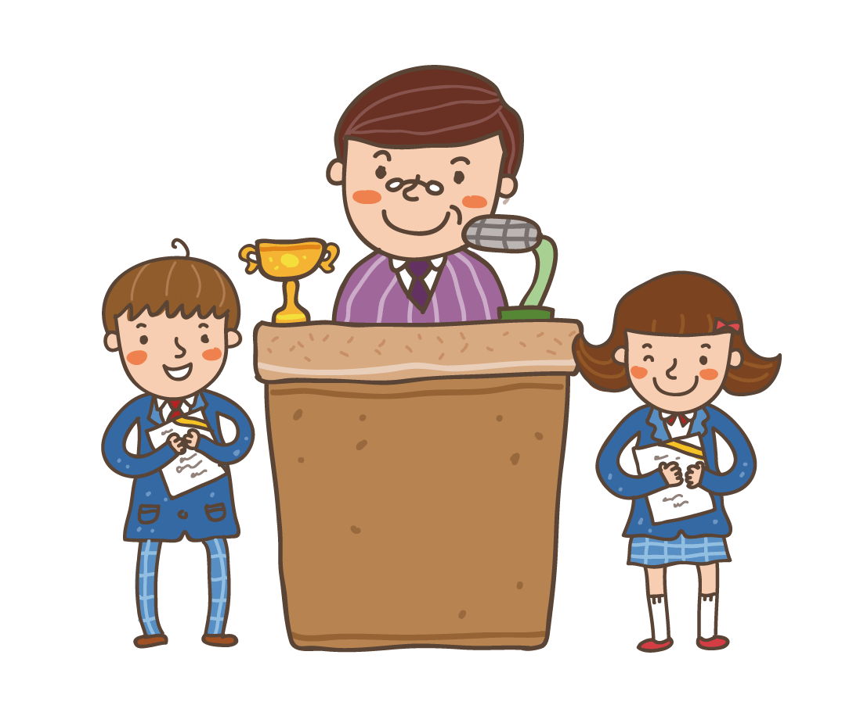
KHỞI ĐỘNG
AI NHANH, AI ĐÚNG
Notes:
2

Slide 3
Thứ hai ngày 18 tháng 03 năm 2024
Môn: Tiếng Việt Tiết:
Bài:
Chuột con đến tr..`.....
Em chọn vần thích hợp điền vào chỗ chấm:
A. ương
C. uôn
B. ươn
D. uông

Slide 4
Thứ hai ngày 18 tháng 03 năm 2024
Môn: Tiếng Việt Tiết:
Bài:
A. ương
Chuột con đến trường.

Slide 5
Thứ hai ngày 18 tháng 03 năm 2024
Môn: Tiếng Việt Tiết:
Bài:
Chuột con ...´.. được to như voi.
Em chọn vần thích hợp điền vào chỗ chấm:
A. ươt
C. uôn
B. ươc
D. ươn

Slide 6
Thứ hai ngày 18 tháng 03 năm 2024
Môn: Tiếng Việt Tiết:
Bài:
B. ươc
Chuột con ước được to như voi.

Slide 7
Thứ hai ngày 18 tháng 03 năm 2024
Môn: Tiếng Việt Tiết:
Bài:
Các bạn gọi ch…̣...là “Tí Teo”.
Em chọn vần thích hợp điền vào chỗ chấm:
A. uôt
C. ươc
B. uôc
D. ươt

Slide 8
Thứ hai ngày 18 tháng 03 năm 2024
Môn: Tiếng Việt Tiết:
Bài:
A. uôt
Các bạn gọi chuột là “Tí Teo”.

Slide 9
Thứ hai ngày 18 tháng 03 năm 2024
Môn: Tiếng Việt Tiết:
Bài:
Vì yêu mẹ, nó vẫn m.´... làm chuột.
Em chọn vần thích hợp điền vào chỗ chấm:
A. ươc
C. uôn
B. uông
D. uôt

Slide 10
Thứ hai ngày 18 tháng 03 năm 2024
Môn: Tiếng Việt Tiết:
Bài:
C. uôn
Vì yêu mẹ, nó vẫn muốn làm chuột.

Slide 11
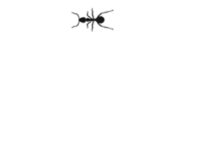
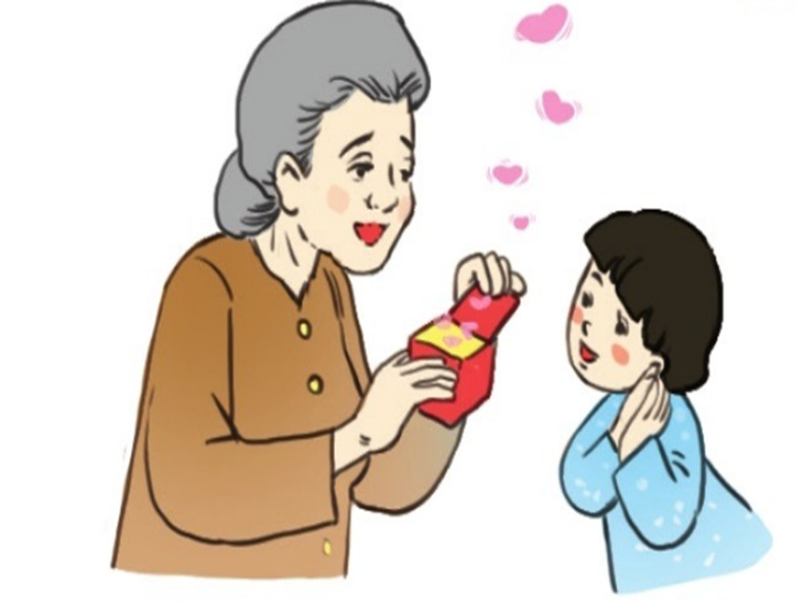
Thứ hai ngày 18 tháng 03 năm 2024
Môn: Tiếng Việt Tiết:
Bài:

Slide 12
Thứ hai ngày 18 tháng 03 năm 2024
Môn: Tiếng Việt
Bài:
Tiết: 316
Món quà quý nhất (tiết 1)
Sinh nhật bà, bé Huệ mang tặng bà một món quà. Quà được đựng trong một chiếc hộp nhỏ. Bà mở hộp quà, ngạc nhiên:
- Bà không thấy gì ở bên trong, cháu à.
Huệ đáp:
- Đây không phải là cái hộp rỗng đâu ạ. Cháu đã gửi rất nhiều nụ hôn vào đó, đến khi đầy ắp mới thôi.
Bà cảm động, ôm cháu:
- Cháu ngoan quá! Quà của cháu là món quà quý nhất!
Theo QUANG HUY

Slide 13
Thứ hai ngày 18 tháng 03 năm 2024
Môn: Tiếng Việt Tiết: 316
Bài: Món quà quý nhất (tiết 1)
Luyện đọc từ ngữ

Slide 14
Thứ hai ngày 18 tháng 03 năm 2024
Môn: Tiếng Việt Tiết: 316
Bài: Món quà quý nhất (tiết 1)
Luyện đọc:
Đọc hiểu:
sinh nhật
ngạc nhiên
rỗng
nụ hôn
quý nhất

Slide 15
Thứ hai ngày 18 tháng 03 năm 2024
Môn: Tiếng Việt Tiết: 316
Bài: Món quà quý nhất (tiết 1)
Sinh nhật bà, bé Huệ mang tặng bà một món quà. Quà được đựng trong một chiếc hộp nhỏ. Bà mở hộp quà, ngạc nhiên:
- Bà không thấy gì ở bên trong, cháu à.
Huệ đáp:
- Đây không phải là cái hộp rỗng đâu ạ. Cháu đã gửi rất nhiều nụ hôn vào đó, đến khi đầy ắp mới thôi.
Bà cảm động, ôm cháu:
- Cháu ngoan quá! Quà của cháu là món quà quý nhất!
Theo QUANG HUY

Slide 16
Thứ hai ngày 18 tháng 03 năm 2024
Môn: Tiếng Việt Tiết: 316
Bài: Món quà quý nhất (tiết 1)
hộp rỗng: là hộp không chứa, đựng gì ở bên trong

Slide 17
Thứ hai ngày 18 tháng 03 năm 2024
Môn: Tiếng Việt Tiết: 316
Bài: Món quà quý nhất (tiết 1)
Sinh nhật bà, bé Huệ mang tặng bà một món quà. Quà được đựng trong một chiếc hộp nhỏ. Bà mở hộp quà, ngạc nhiên:
- Bà không thấy gì ở bên trong, cháu à.
Huệ đáp:
- Đây không phải là cái hộp rỗng đâu ạ. Cháu đã gửi rất nhiều nụ hôn vào đó, đến khi đầy ắp mới thôi.
Bà cảm động, ôm cháu:
- Cháu ngoan quá! Quà của cháu là món quà quý nhất!
Theo QUANG HUY

Slide 18
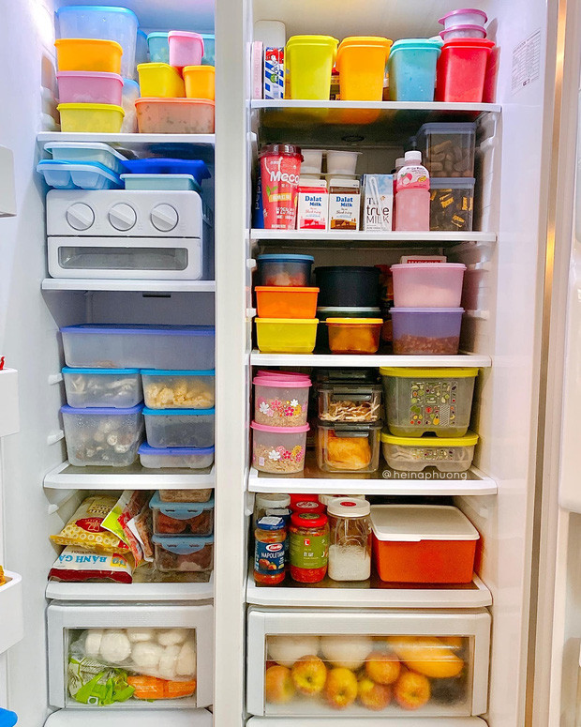
Thứ hai ngày 18 tháng 03 năm 2024
Môn: Tiếng Việt Tiết: 316
Bài: Món quà quý nhất (tiết 1)
đầy ắp: đầy đến mức không thể chứa, đựng thêm được nữa

Slide 19
Thứ hai ngày 18 tháng 03 năm 2024
Môn: Tiếng Việt Tiết: 316
Bài: Món quà quý nhất (tiết 1)
Luyện đọc câu

Slide 20
Thứ hai ngày 18 tháng 03 năm 2024
Môn: Tiếng Việt Tiết: 316
Bài: Món quà quý nhất (tiết 1)
2
Sinh nhật bà, bé Huệ mang tặng bà một món quà. Quà được đựng trong một chiếc hộp nhỏ. Bà mở hộp quà, ngạc nhiên:
- Bà không thấy gì ở bên trong, cháu à.
Huệ đáp:
- Đây không phải là cái hộp rỗng đâu ạ. Cháu đã gửi rất nhiều nụ hôn vào đó, đến khi đầy ắp mới thôi.
Bà cảm động, ôm cháu:
- Cháu ngoan quá! Quà của cháu là món quà quý nhất!
Theo QUANG HUY
1
3
4
5
7
6
8
10
9

Slide 21
Thứ hai ngày 18 tháng 03 năm 2024
Môn: Tiếng Việt Tiết: 316
Bài: Món quà quý nhất (tiết 1)
Huệ đáp:
- Đây không phải là cái hộp rỗng đâu ạ. Cháu đã gửi rất nhiều nụ hôn vào đó, đến khi đầy ắp mới thôi.

Slide 22
Thứ hai ngày 18 tháng 03 năm 2024
Môn: Tiếng Việt Tiết: 316
Bài: Món quà quý nhất (tiết 1)
2
Sinh nhật bà, bé Huệ mang tặng bà một món quà. Quà được đựng trong một chiếc hộp nhỏ. Bà mở hộp quà, ngạc nhiên:
- Bà không thấy gì ở bên trong, cháu à.
Huệ đáp:
- Đây không phải là cái hộp rỗng đâu ạ. Cháu đã gửi rất nhiều nụ hôn vào đó, đến khi đầy ắp mới thôi.
Bà cảm động, ôm cháu:
- Cháu ngoan quá! Quà của cháu là món quà quý nhất!
Theo QUANG HUY
1
3
4
5
7
6
8
10
9

Slide 23
Thứ hai ngày 18 tháng 03 năm 2024
Môn: Tiếng Việt Tiết: 316
Bài: Món quà quý nhất (tiết 1)
Luyện đọc đoạn

Slide 24
Thứ hai ngày 18 tháng 03 năm 2024
Môn: Tiếng Việt Tiết: 316
Bài: Món quà quý nhất (tiết 1)
1
Sinh nhật bà, bé Huệ mang tặng bà một món quà. Quà được đựng trong một chiếc hộp nhỏ. Bà mở hộp quà, ngạc nhiên:
- Bà không thấy gì ở bên trong, cháu à.
Huệ đáp:
- Đây không phải là cái hộp rỗng đâu ạ. Cháu đã gửi rất nhiều nụ hôn vào đó, đến khi đầy ắp mới thôi.
Bà cảm động, ôm cháu:
- Cháu ngoan quá! Quà của cháu là món quà quý nhất!
Theo QUANG HUY
2

Slide 25
Thứ hai ngày 18 tháng 03 năm 2024
Môn: Tiếng Việt Tiết: 316
Bài: Món quà quý nhất (tiết 1)
1
Sinh nhật bà, bé Huệ mang tặng bà một món quà. Quà được đựng trong một chiếc hộp nhỏ. Bà mở hộp quà, ngạc nhiên:
- Bà không thấy gì ở bên trong, cháu à.
Huệ đáp:
- Đây không phải là cái hộp rỗng đâu ạ. Cháu đã gửi rất nhiều nụ hôn vào đó, đến khi đầy ắp mới thôi.
Bà cảm động, ôm cháu:
- Cháu ngoan quá! Quà của cháu là món quà quý nhất!
Theo QUANG HUY
2

Slide 26
Thứ hai ngày 18 tháng 03 năm 2024
Môn: Tiếng Việt Tiết: 316
Bài: Món quà quý nhất (tiết 1)
Sinh nhật bà, bé Huệ mang tặng bà một món quà. Quà được đựng trong một chiếc hộp nhỏ. Bà mở hộp quà, ngạc nhiên:
- Bà không thấy gì ở bên trong, cháu à.
Huệ đáp:
- Đây không phải là cái hộp rỗng đâu ạ. Cháu đã gửi rất nhiều nụ hôn vào đó, đến khi đầy ắp mới thôi.
Bà cảm động, ôm cháu:
- Cháu ngoan quá! Quà của cháu là món quà quý nhất!
Theo QUANG HUY

Slide 27
Thứ hai ngày 18 tháng 03 năm 2024
Môn: Tiếng Việt Tiết: 316
Bài: Món quà quý nhất (tiết 1)
Vận dụng, trải nghiệm
+ Vào ngày sinh nhật của em, em có được người thân, bạn bè tặng quà không?
+ Khi được nhận những món quà sinh nhật em cảm thấy như thế nào?

Slide 28
Chúc quý thầy cô và các em sức khỏe!
Xin chân thành cảm ơn!

